Slide 1
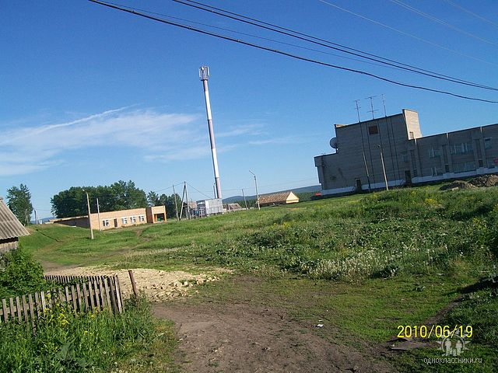
Проект
«Моя малая Родина»
Выполнила:
Кудрявцева Дарья Владимировна
воспитатель
МКДОУ Подсосенский детский сад
«Теремок»

Slide 2
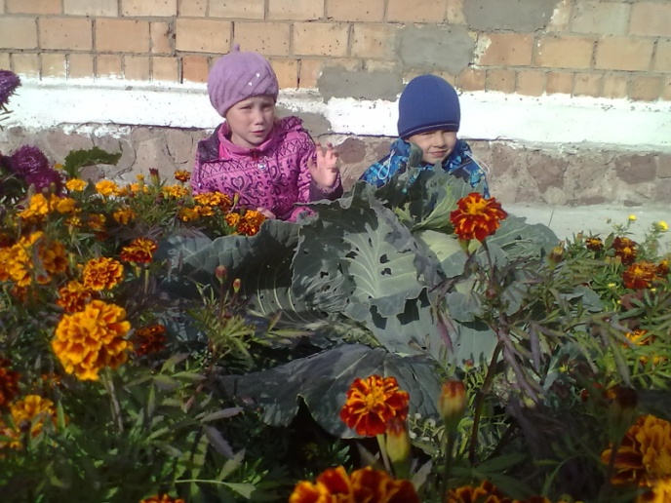
Актуальность проекта:
В рамках ФГОС ДО у детей старшего дошкольного возраста направление нравственно -патриотическое воспитание входит в образовательную область «Познавательное развитие». Старший дошкольник должен быть сориентирован на:
Патриотизм - любовь к своему народу, к своей малой родине, служение Отечеству;
Таким образом, применительно к ребенку 6-7 лет, определяется, как потребность, участвовать во всех делах на благо семьи, детского сада, родного села, Родины,
чувствовать себя одним из
представителей живой природы,
иметь таких качества, как сострадание,
сочувствие, чувство собственного
достоинства и осознавать
себя частью окружающего мира.

Slide 3
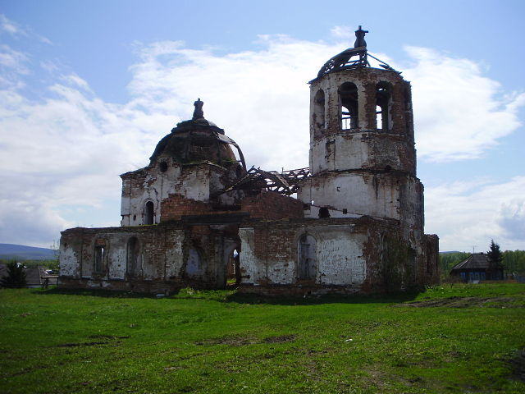
Проблема:
Большое значение для нравственно-патриотического воспитания детей старшего дошкольного возраста имеет развитие их творческого потенциала, расширение кругозора при работе
над темой « родной
посёлок и его
история , достоприме-
чательности и
известные люди»

Slide 4
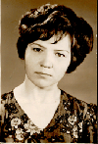
Цель проекта:
Познакомить детей с родным
посёлком и его достопримечатель-
ностями. Воспитывать чувство
гордости за свою малую Родину,
желание сохранить его чистым
и красивым.
Надежда Терентьевна – сельский поэт.

Slide 5
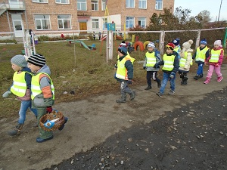
Задачи проекта:
1. Учить детей ориентировке на улицах села, соблюдению правил безопасного передвижения по селу.
2. Расширить знания детей о флоре и фауне села Подсосное.
3. Воспитывать интерес
и любовь к родному
селу, умение видеть
прекрасное, гордиться
им.

Slide 6
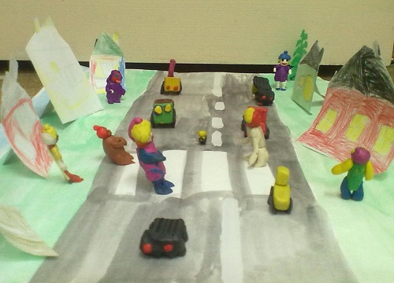
Планируемые результаты и продукты проекта:
- Дети могут называть свой домашний адрес, адрес детского сада; испытывать любовь и привязанность к родному дому, семье, детскому саду, с удовольствием идти в детский сад.
Дети могут знать и называть место работы родителей, значимость их труда; испы-
тывать гордость и уваже-
ние к труду взрослых; про-
являть внимание и уваже-
ние к ветеранам, пожилым
людям, оказывать посиль-
ную помощь.

Slide 7
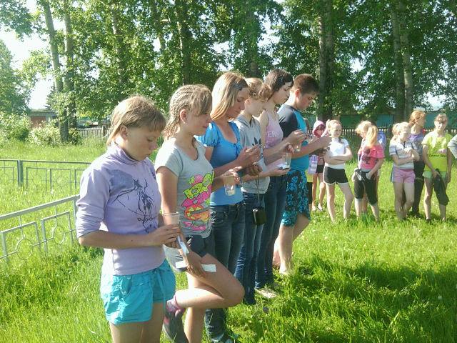
Итоговые мероприятия:
Праздник «День Победы»
Выставка рисунков, поделок,
посвящённых Дню Победы в Великой Отечественной Войне.

Slide 8
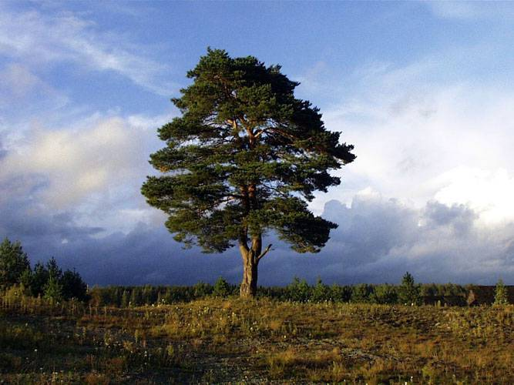
Итог проекта:
В ходе реализации проекта дети приобретут знания об истории села, символике, достопримечательностях

Slide 9
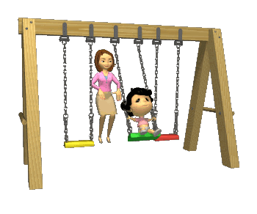
Спасибо за внимание!
Мой край родной, село Подсосное,
И я люблю его за то,
Что он построился когда-то
Давным-давно,
давным-давно.

